Slide 1

ХБШ-ийн ангийн оюутнуудын химийн хэл эзэмшсэн байдалд хийсэн судалгаа
Илтгэгч: ХДТ-ийн багш магистр Б. Норовсүрэн
Удирдсан багш: проф. Ц. Сумъяа

Slide 2
Судалгааны үндэслэл
Боловсролын зорилго
Багшийн судалгааны чадамж
ЕБС-ийн багш стандартын 5.3.3.1
Оюутан багшийн гаргаж буй алдаа
Сурагчдаас асуулт асуух, тайлбар хийхдээ оновчгүй, хар ярианы үг хэллэг сонгох
Багшийн олон талт загвар
Химийн боловсролын зорилго
Химийн багшийн мэдлэг, ур чадвар
Тухайн шинжлэх ухааны хэл, сэтгэлгээний арга барил
Дөхүүлэх асуулт тавьж чадахгүй
Самбарт алдаатай зүйл бичих гэх мэт
ХБШ-ийн багшийн ангид элсэж байгаа болон төгсөж байгаа оюутнуудын химийн хэлний боловсролын түвшин нь бидний судлавал зохих асуудлуудын нэг болж байна.

Slide 3
Судалгааны зорилго
Хими-байгаль шинжлэл (ХБШ)-ийн багшийн ангийн оюутнуудын химийн хэлний боловсролын түвшинг судалж үнэлгээ дүгнэлт өгөхөд оршино

Slide 4
Судалгааны зорилт
Химийн хэл, түүний ангилалтай холбоотой тулгуур ном хэвлэл уншиж судлан, нэгтгэн дүгнэх
Õèìèéí хэлний мэдлэг, чадвар эзэмшилтийг үнэлэх шалгалтын материал áîëîâñðóóëàõ
Судалгааг авах
Шалгалтын материалд анализ хийж ä¿ãíýëò ãàðãàõ

Slide 5
Судалгааны хэсэг
Судалгаанд Хими-байгаль шинжлэлийн багш мэргэжлээр суралцаж буй 1-4-р курсын 130 оюутан хамрагдлаа.

Slide 6
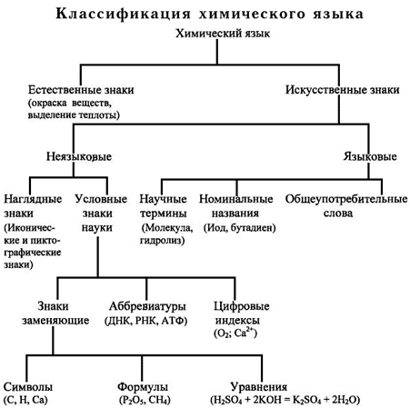

Slide 7
Шалгалтын материалын агуулга
Химийн элементийн тэмдэг, нэр, дуудлагыг зөв унших, бичих чадвар
Химийн томъёог унших, бичих, зохиох чадвар
Химийн урвалын тэгшитгэлийг бичих, зохиох, тэнцүүлэх чадвар
Химийн урвалыг ангилах, ялгах чадвар
Химийн ухагдахууныг тодорхойлох

Slide 8
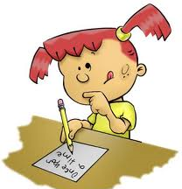
Судалгааны үр дүн

Slide 9
“Химийн хэл, ухагдахуун” сэдэвт хяналтын ажлын ерөнхий үнэлгээ 1-р хүснэгт
№ | Анги | А | B | C | D | F | Амжилт (%) | А, В-ийн эзлэх хувь
1 | ХБШ-1 | - | 2 | 6 | 11 | 15 | 56 | 5.9
2 | ХБШ-2 | - | 2 | 4 | 6 | 11 | 52 | 8.7
3 | ХБШ-3 | 1 | 12 | 2 | 4 | 10 | 66 | 45
4 | ХБШ-4 | 2 | 3 | 2 | 4 | 12 | 48 | 22
Бүгд |  | 3 | 19 | 14 | 25 | 48 | 55.9 | 20

Slide 10
1. Химийн элементийн тэмдэг, нэр, дуудлагыг зөв унших, бичих чадвар
Зургаас харахад химийн шинжлэх ухааны хамгийн энгийн ойлголт болох химийн элементийн тэмдгийг таних, бичих, унших, дуудах, атом масс болон валент чанарыг тодорхойлох чадварыг нийт оюутнуудын хувьд сайн (2.6 буюу 86% ) эзэмшсэнийг илтгэж байна.

Slide 11
2. Химийн томъёог унших, бичих, зохиох чадвар
Зургаас харахад нийт оюутны хувьд химийн бодисын томьёо зохиох, нэрлэх, унших чадвар хангалтгүй (1.065 буюу 42,6%) эзэмшсэн байгаа нь харагдаж байна.

Slide 12
3. Химийн урвалын тэгшитгэлийг бичих, зохиох, тэнцүүлэх чадвар
Химийн урвалын тэгшитгэлийг гүйцээх, тэнцүүлэх, зохиох чадварыг ХБШ-3 ангийн оюутнууд дундаж хэмжээнд (0.83 буюу 63,8%) эзэмшсэн бол нийт оюутнуудын хувьд хангалтгүй (0.625 буюу 48%) байгаа нь дээрх зургаас харагдаж байна.

Slide 13
4. Химийн урвалыг ангилах, ялгах чадвар
Зургаас харахад химийн урвалыг төрлийг тодорхойлох, ангилах ялгах чадвар маш хангалтгүй (0.167 буюу 23,9%) эзэмшсэнээс гадна урвалыг зөвхөн урвалд орсон ба урвалаас үүссэн бодисын тоогоор ангилах ангиллыг л хийж байгаа нь ажиглагдсан.

Slide 14
5. Химийн ухагдахууныг тодорхойлох
Зургаас харахад оюутнууд органик биш нийлмэл бодисын ангилал, онол хуулиудыг хэрэглэх чадваруудыг дундаж хэмжээнд (4.44 буюу 63,4%) эзэмшсэн байгаа нь ажиглагдаж байна.

Slide 15
Дүгнэлт
Дээрх чадварууд нь бүгд химийн хэлний мэдлэг, эзэмшсэн мэдлэгээ химийн хэлээр илэрхийлэх чадварууд байгаа учраас энэ шалгалтанд амжилтгүй үнэлгээ үзүүлж байгаа оюутнууд химийн хэл, сэтгэлгээнд суралцаагүй байна гэж дүгнэхэд хүргэж байна.
Шинээр элсэж байгаа оюутнуудын (1-2 курсын) химийн мэдлэг, чадвар хангалтгүй (амжилт 54%, чанар 7%) байгаа нь ерөнхий боловсролын сургуульд химийн хэлийг бүрэн эзэмшээгүй, химийн сэтгэлгээний арга барилд суралцаагүй байгааг нотолж байна.
3-4 курсын оюутнуудын хувьд 1-2 курсын оюутнуудтай харьцуулбал амжилт 57%, чанар 34,6%-тай байгаа нь багш бэлтгэх сургалтаар тэдний химийн хэлний мэдлэг, чадварт зохих түвшний ахиц гарч байна гэж дүгнэж болох боловч оюутан багшийн хэл ярианы чадвар, асуулт тавих, тайлбар хийх чадвар зэрэг сул байгаа нь мөн л тэдний химийн хэлийг бүрэн дүүрэн эзэмшээгүйтэй холбоотой.
Нийт оюутнуудын хувьд химийн томъёог унших, бичих, зохиох чадвар 42,6%, химийн урвалын тэгшитгэлийг бичих, зохиох, тэнцүүлэх чадвар 48%, химийн урвалыг ангилах, ялгах чадвар 23,9%-тай байгаа нь багш бэлтгэх сургалтаар судалж буй мэргэжлийн суурь болон мэргэшүүлэх хичээл тус бүрээр дээрх чадваруудыг хөгжүүлэхүйц агуулга, арга зүй, технологийг хөтөлбөртөө тусгаж хэрэгжүүлэх нь зүйтэйг харуулж байна.

Slide 16
Анхаарал хандуулан сонссон явдалд баярлалаа

